Slide 1
Муниципальное общеобразовательное учреждение средняя общеобразовательная школа №11 имени С.К. Костина
Учебная экскурсия
«Лёгкая промышленность Рыбинска: группа предприятий «Волжский трикотаж» и «Дружба»
Авторы – разработчики:
Тимохина Е.А., учитель технологии
Сысоева М.В., заместитель директора по УВР

Slide 2
Информация
Образовательная экскурсия проводится в рамках уроков технологии в 8 классе по учебному материалу раздела «Лёгкая промышленность в Ярославской области».
Экскурсии проходят на предприятиях «Волжский трикотаж» и «Дружба». Экскурсии на предприятиях проводят их сотрудники и специалисты.
В ходе экскурсии школьники увидят, как создаётся одежда в промышленных масштабах. В каждом производственном цехе ребятам предоставляется возможность опробовать свои силы в той или иной операции по производству изделий. В цехе раскроя изделия под руководством работников производства все желающие могут принять участие в процессе нанесения выкройки деталей изделия по лекалам. На отделочном участке ребята проводят влажно-тепловую обработку изделий и пробуют с помощью специального приспособления прикрепить этикетку к готовому изделию.
Экскурсия может быть самостоятельным мероприятием внеурочной и внеклассной деятельности по профориентации школьников.

Slide 3
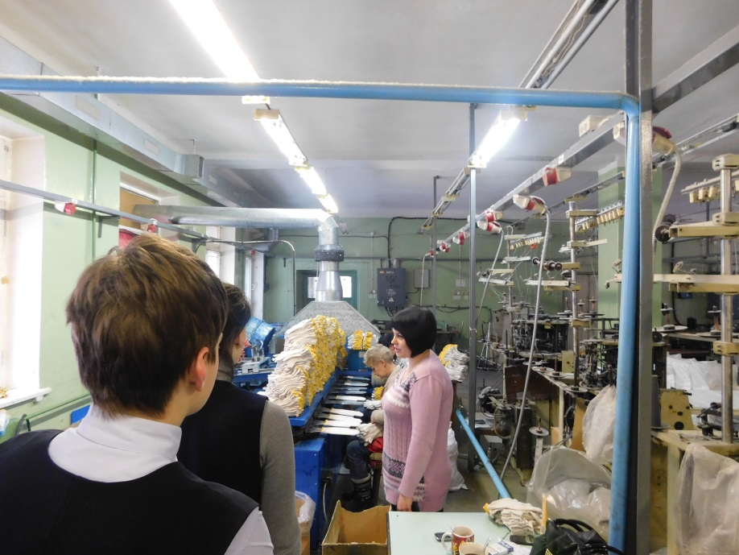
В вязальном цехе
В вязальном цехе ребята наблюдают за тем, как из простой ниточки получается готовое изделие. Школьники получат возможность поработать на станке для нанесения ПВХ-покрытия на перчатки.

Slide 4
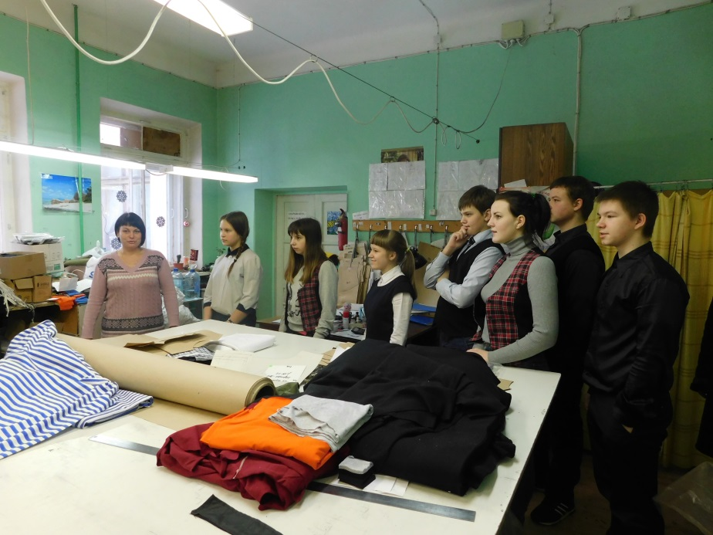
На участке раскроя
На участке раскроя изделия под руководством работников производства все желающие могут принять участие в процессе нанесения выкройки деталей изделия по лекалам.

Slide 5
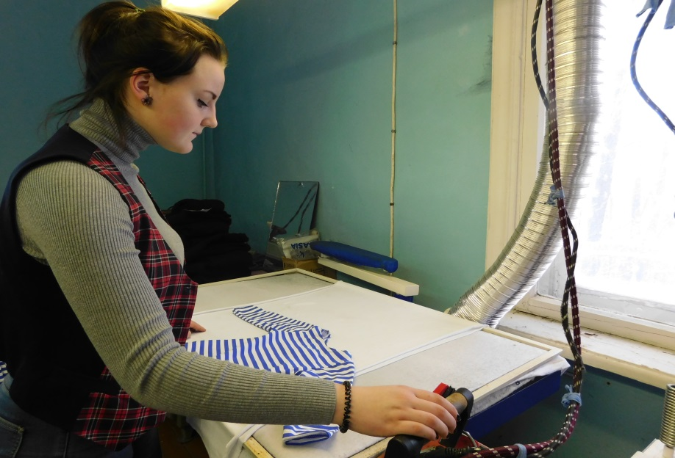
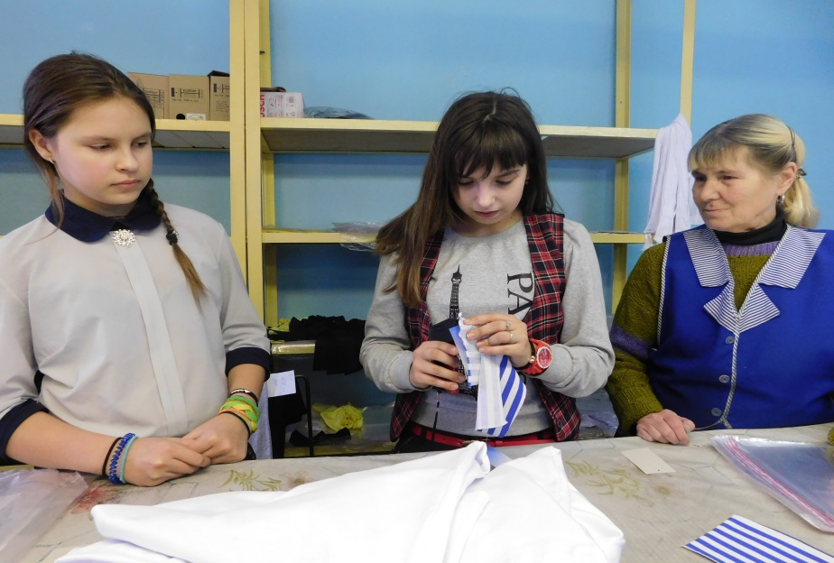
На отделочном участке
На отделочном участке ребята желающие получать возможность провести влажно-тепловую обработку изделий и пробуют с помощью специального приспособления прикрепить этикетку к готовому изделию.

Slide 6
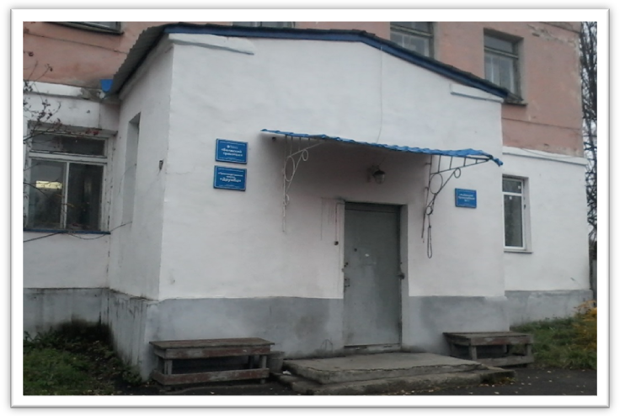
Приглашаем вас на экскурсию
Наш адрес: город Рыбинск,
ул. Гастелло, дом 5

